Slide 1
Волшебный квиллинг»

Slide 2
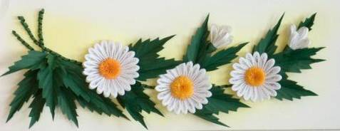
Квиллинг, бумагокручение, бумажная филигрань — искусство скручивать длинные и узкие полоски бумаги в спиральки, видоизменять их форму и составлять из полученных деталей объемные или плоскостные композиции.

Slide 3
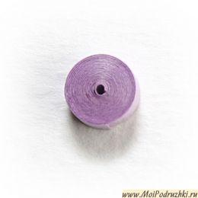
Технология.
Все секреты и приёмы для получения самых разнообразных форм, используемых в квиллинге, от фантазийных до строго геометрических, почти всегда начинаются с простых круговых форм.
Вот этот плотный круг, скрученный из полоски бумаги, называется ролом,
а уже из ролов делаются основные формы элементов квиллинга.
Вот некоторые из них, которые чаще всего встречаются при работе в этой технике.

Slide 4
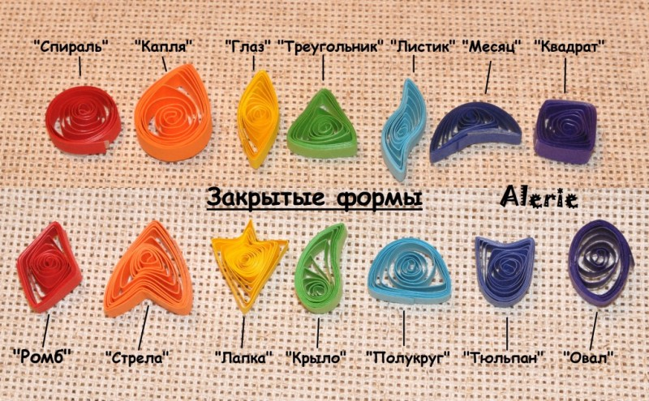
Основные формы

Slide 5
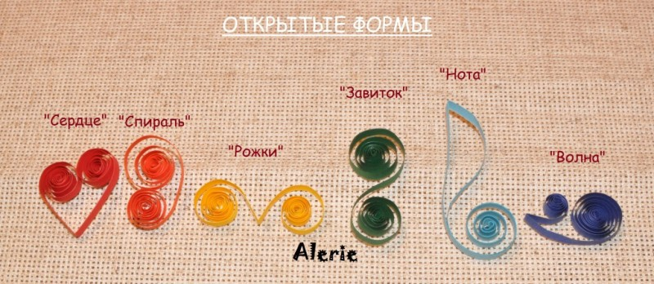
Открытые формы

Slide 6
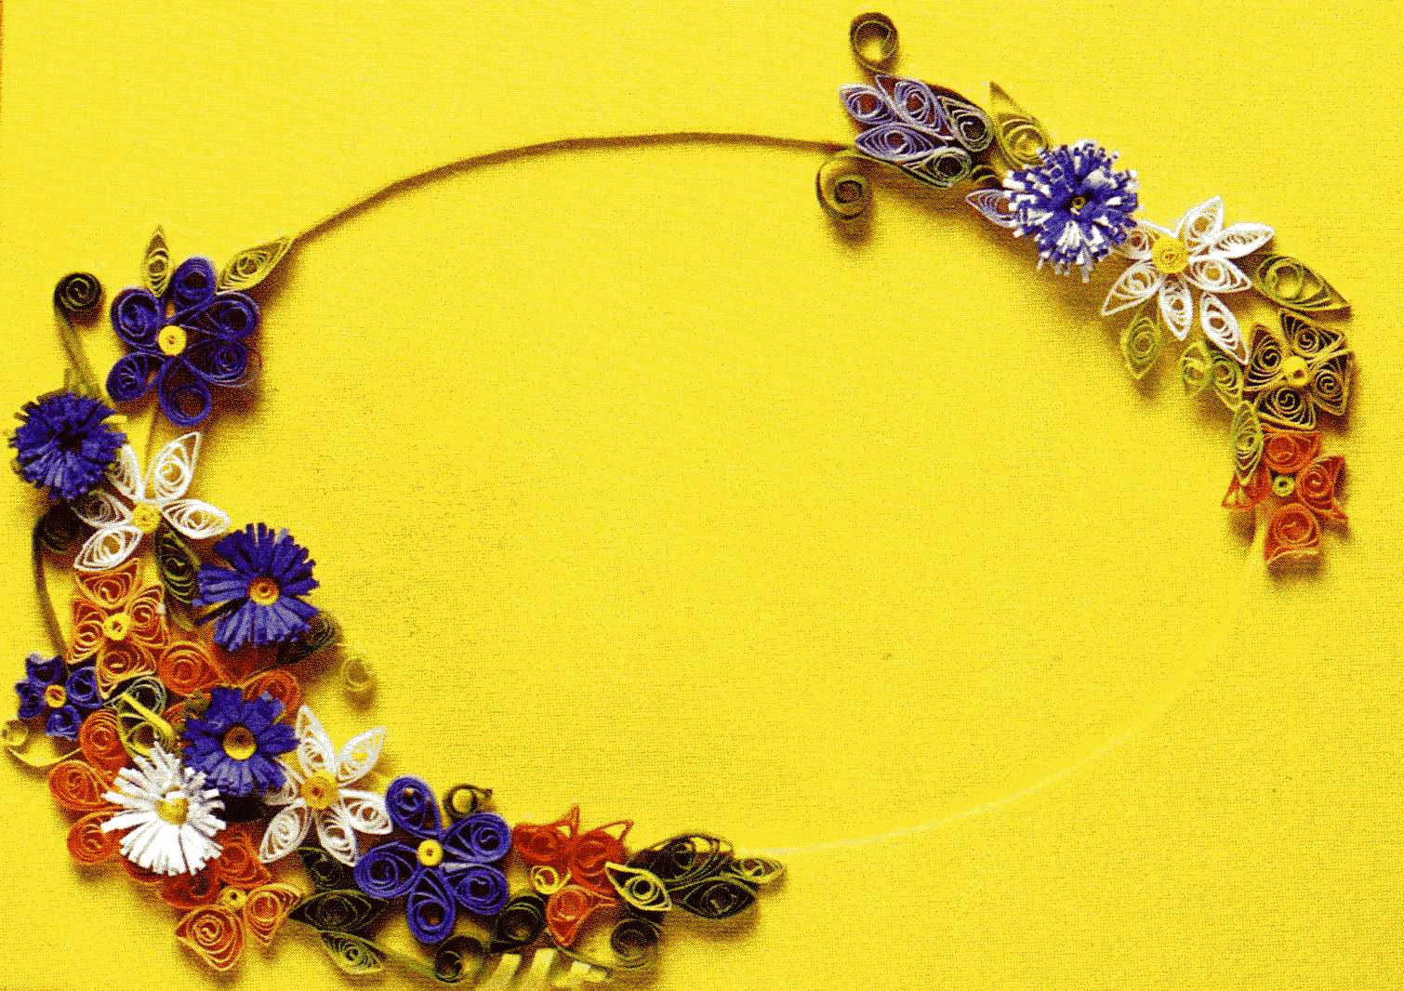
ГАЛЕРЕЯ
РАБОТ

Slide 7
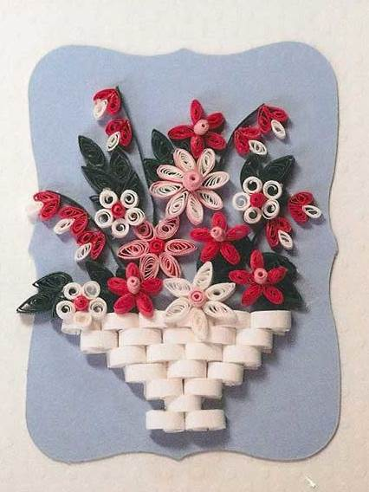

Slide 8
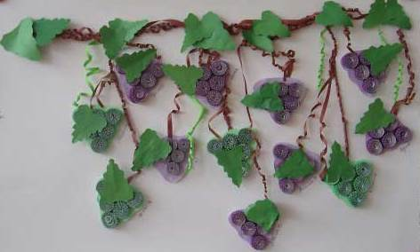
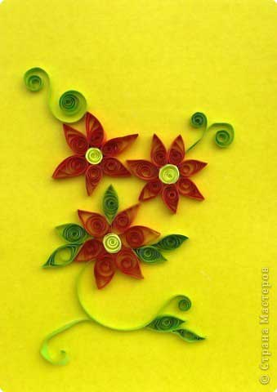

Slide 9
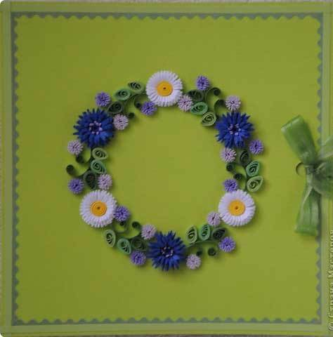
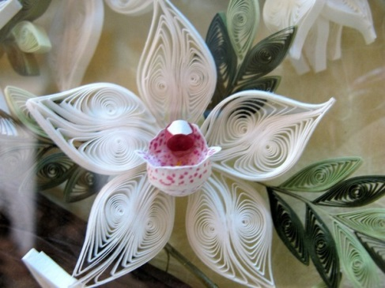
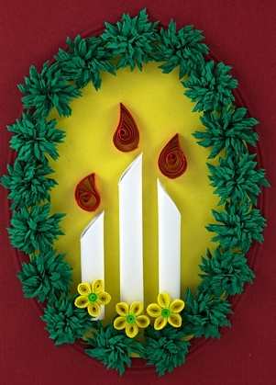

Slide 10
